Slide 1


BẢO VỆ MÔI TRƯỜNG SỐNG
(TIẾT 2)

Slide 2



Notes:
Thiết kế: Hương Thảo

Slide 3
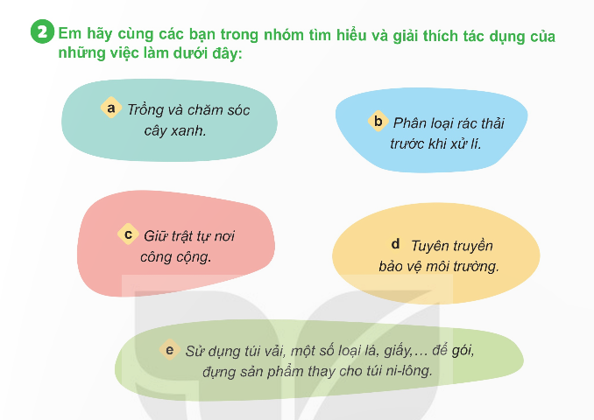

Slide 4



Slide 5
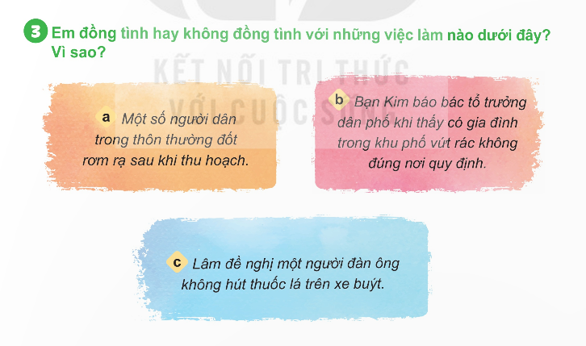

Notes:
Thiết kế: Hương Thảo – Zalo 0972115126

Slide 6
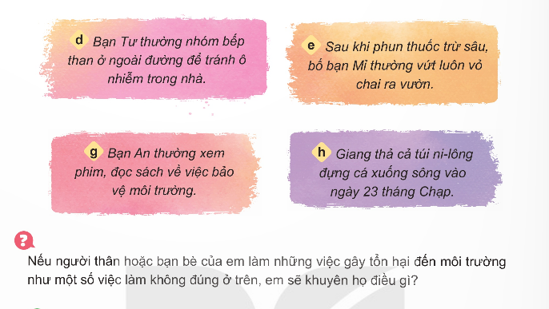

Slide 7











Liên hệ FB: https://www.facebook.com/huongthaoGADT

